Slide 1




感谢选择大敏姐姐原创高品质HSK系列课件!
@大敏HSK原创课件
dmgqs01
本课件和教学视频著作权归大敏姐姐所有，未经授权进行搬运、洗稿、二次转发、销售等侵权行为，都属于违法。违者绝对追责到底！

Slide 2
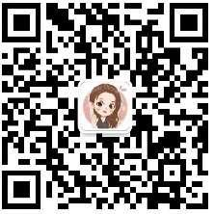
使用须知👇
本PPT需使用Microsoft Ofice软件，支持内容(图文/GIF/音频/动画)编辑、修改。
本PPT必须全屏播放才有动画和音效，手机打开和非全屏播放无效果。
本PPT包含：教学内容和目标、课堂中老师涉及的英语句子、学生教学内容。
动画修改方式：当前内容上，鼠标右键进行素材替换。请勿删除！否则无动效！
如有问题欢迎来大敏姐姐直播间连麦咨询，直播时间会提前在朋友圈发布：
dmgqs01
本课件和教学视频著作权归大敏姐姐所有，未经授权进行搬运、洗稿、二次转发、销售等侵权行为，都属于违法。违者绝对追责到底！

Slide 3

教学内容和目标
学生能够了解并掌握
主题
民间传说
（1）“况且、大、倒不如”的意义和用法
语言点
（2）正确使用本课辨析的词语“将近-将要”
（1）了解“废寝忘食”的“废”字中的“广字旁”及带有“广字旁”的汉字常表达的
词汇
意义
（2）熟悉并掌握“窝、责怪、废寝忘食、勤俭、富裕、寻觅、隐蔽、一瘸一拐、逢、
贿赂”的意义和用法
篇章
（1）理解课文内容
（2）按课文P202练习5中的提示简述课文内容
（3）根据提示完成课后的“写一写”

Slide 4



Standard Course
HSK 6
Lesson 20

Slide 5

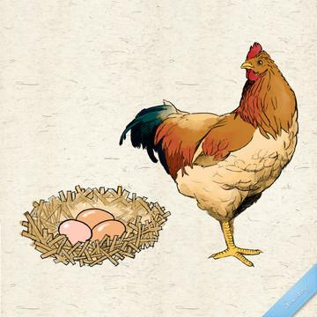
《HSK标准教程6--第二十课》
HSK Standard Course 6 Lesson 20
第20课 金鸡窝
Lesson 20
The golden henhouse
Part 1

Slide 6

复习
Review
样品
刺
气味
进而
分裂
渗透
定义
潜水
繁殖
古怪

Slide 7
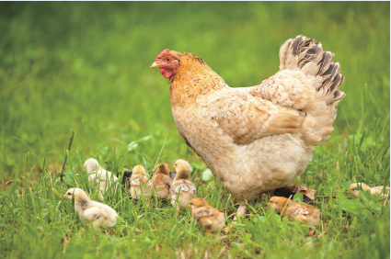
热身
Warm-up
母鸡 鸡仔（zǎi ） 鸡窝（wō） 找食 跟随
_______旁的草地上，一只_______正带着一群小_______四处_______吃，那些小鸡_______妈妈走来走去，可爱极了。
鸡窝
母鸡
鸡仔
找食
跟随

Slide 8

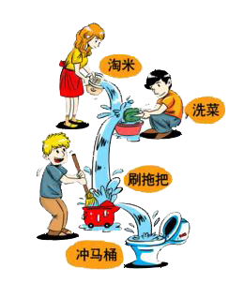


生词
New Word
qín jiǎn
勤 俭
adj. industrious and thrifty
农村出来的人都特别勤俭节约。

Slide 9

生词
New Word
nónɡ lì
农 历
n. lunar calendar
我和家人只过农历的生日。

Slide 10

生词
New Word
jiānɡ jìn
将 近
adv. close to, nearly,
approximately
将近一万人参加了这次盛大的开幕式。

Slide 11
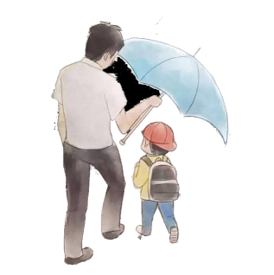
生词
New Word
kuànɡ qiě
况且
conj. moreover, besides,
in addition
玩游戏伤眼，况且你的作业还没做完。

Slide 12
生词
New Word
wū hēi
乌 黑
adj. pitch-black, jet-black
这个姑娘有着一双乌黑的大眼睛。

Slide 13
生词
New Word
ɡēn suí
跟 随
v. to follow
被训的小孩子跟随父亲走回家。

Slide 14
生词
New Word
xún mì
寻 觅
v. to seek, to look for
蜜蜂从蜂巢飞出去寻觅花朵。

Slide 15

练一练
Practise
qín jiǎn
nónɡ lì
jiānɡ jìn
勤俭
adj. industrious and thrifty
农历
n. lunar calendar
将近
adv. close to, nearly,
approximately
kuànɡ qiě
wū hēi
ɡēn suí
xún mì
况且
conj. moreover, besides,
in addition
乌黑
adj. pitch-black,
jet-black
跟随
v. to follow
寻觅
v. to seek,
to look for

Slide 16


生词拓展
New Word Expansion
勤快-勤恳-勤俭-勤学苦练-考勤-出勤-缺勤
勤
不要让孩子养成衣来伸手、饭来张口的坏习惯，
要让孩子成为勤快的人。
经过几年的勤学苦练，老刘练就了一手人见人
夸的好字。
节俭-俭省-俭朴
俭
你稍微了解下他就知道了，他真的很节俭，根本不会去乱花钱。
为了使女儿明白俭省的重要性，减少不必要的开销，我要她把每月的零用花费都做一个记录。

Slide 17
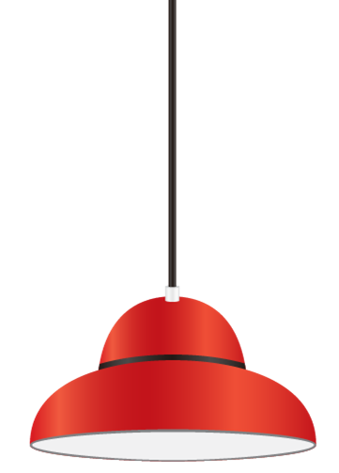
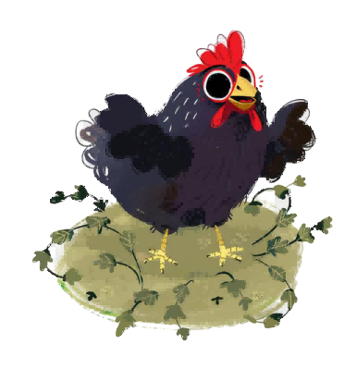
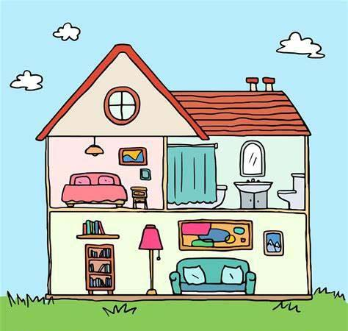
语言点
Language Point
那小鸡仿佛刚出窝没几天，况且是乌黑乌黑的身子，可爱极了。
这套房子交通方便，附近有书店，况且房租又不贵，真是再合适不过了。
况且
用在后一分句的开头，表示在已有理由之外，补充追加新的理由。
虽然这工作很苦，但我不想离开现在的岗位。原因很简单，我在石油行业工作了20多年，有份难舍的情感，况且我也热爱自己的专业，还想有所成就。

Slide 18

练一练
Practise
给括号里的词选择适当的位置
A 飞行员驾机到目的地时， B 能见度不到500米， C 大大低于规定标准， D 只有4个马灯照明。
况且该机场没有夜航设备，
D

Slide 19

练一练
Practise
给括号里的词选择适当的位置
这次假期我不想去旅行了，A 一来假期短， B 二来车票也不好买，C 我想好好休息休息，复习复习功课，D 也可以在近处玩儿。
况且假期过后就是考试，
C

Slide 20
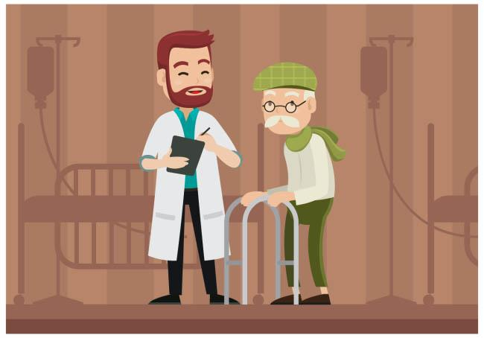
练一练
Practise
给括号里的词选择适当的位置
毕竟已年过50，A 忙了整整三天，B 他突然发现自己双腿已无法站稳，C 头痛欲裂，D 大家赶紧把他送到了医院。
况且他原本就有心脏病，
D

Slide 21




生词
New Word
měi ɡuān
美观
adj. beautiful, artistic, pleasing to the eye
bié zhì
别致
adj. original, novel, exquisite
jìn pào
浸泡
v. to soak, to immerse
zé ɡuài
责怪
v. to blame
这个小庭院设计非常美观。
她有一顶别致的帽子。
将木耳浸泡在水中就会慢慢膨大。
母亲一直责怪父亲过去不好好爱护身体。

Slide 22
生词
New Word
hēi
嗨
int. hey
zǔ fù
祖父
n. (paternal) grandfather
fèi qǐn-wànɡ shí
废寝忘食
(so absorbed or occupied as)
to forget all about eating and sleeping
嗨！你的女朋友在找你！
祖父是一个让小辈儿们特别仰慕的人。
他一旦接到任务就废寝忘食地工作。

Slide 23
练一练
Practise
měi ɡuān
bié zhì
jìn pào
美观
adj. beautiful, artistic, pleasing to the eye
别致
adj. original, novel, exquisite
浸泡
v. to soak,to immerse
zé ɡuài
hēi
zǔ fù
fèi qǐn-wànɡ shí
责怪
v. to blame
嗨
int. hey
祖父
n. (paternal) grandfather
废寝忘食
(so absorbed or occupied as)
to forget all about eating and sleeping

Slide 24
生词拓展
New Word Expansion
怪癖-怪事-怪异-怪模怪样-古怪-奇形怪状
-千奇百怪-大惊小怪-怪罪-错怪
怪
这座大厦修得怪模怪样的。
你这趟出游，还有什么稀奇古怪的见闻讲给咱们
听听。
废墟-废弃-荒废-百废待兴-废品-废纸
废
罗布泊中的古代废墟就是因气候变干而被遗弃的。
对城市的废弃物应当做到分类收集、运输和处理，并逐步实行无害化处理和综合利用。

Slide 25
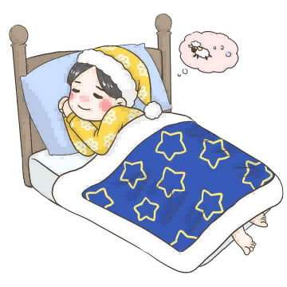
语言点
Language Point
他一大清早就不知道忙什么去了。
大
形容词——用在某些时令、时间、节日前，表示强调
大周末的，让人家多睡会吧。
三祖爷颇感诧异，大冬天的，这里离村子又远，分明不该有这么小的鸡仔呀！

Slide 26
判断对错
True or false
下面句子中，指出哪个句子中的“大”和上面讲的意思不一样。
大晴天的，带什么雨伞呀！
大年初一的，也该好好休息休息。
哥哥比弟弟大三岁。

Slide 27
生词
New Word
wō
窝
n. nest
pàn
畔
n.side, bank
tuǒ yuán
椭圆
n.ellipse, oval
wài biǎo
外表
n. (outward) appearance,
exterior
金窝银窝不如自己的狗窝。
大学时最喜欢的事情就是在湖畔看夕阳。
地球的公转轨道是个椭圆。
人的外表并不重要。

Slide 28
生词
New Word
xiānɡ qiàn
镶嵌
v. to inlay, to set,
to mount
jiān yìnɡ
坚硬
adj. hard, solid
ɡōnɡ yì pǐn
工艺品
n. artware, handiwork
这个工艺品镶嵌的都是珍珠。
金刚石是最坚硬的物质。
他每次旅游都会买很多当地的工艺品。

Slide 29
练一练
Practise
wō
pàn
tuǒ yuán
窝
n. nest
畔
n.side, bank
椭圆
n.ellipse, oval
wài biǎo
xiānɡ qiàn
jiān yìnɡ
ɡōnɡ yì pǐn
外表
n. (outward) appearance, exterior
镶嵌
v. to inlay, to set,
to mount
坚硬
adj. hard, solid
工艺品
n. artware, handiwork

Slide 30
生词拓展
New Word Expansion
鸟窝-马蜂窝-安乐窝-眼窝-酒窝-山窝-窝囊
窝
每个人都希望有个舒适的安乐窝，因为人一生中，
超过二分之一的时间要在这里度过。
小女孩儿一笑，两个小酒窝溢着稚气和天真。

Slide 31
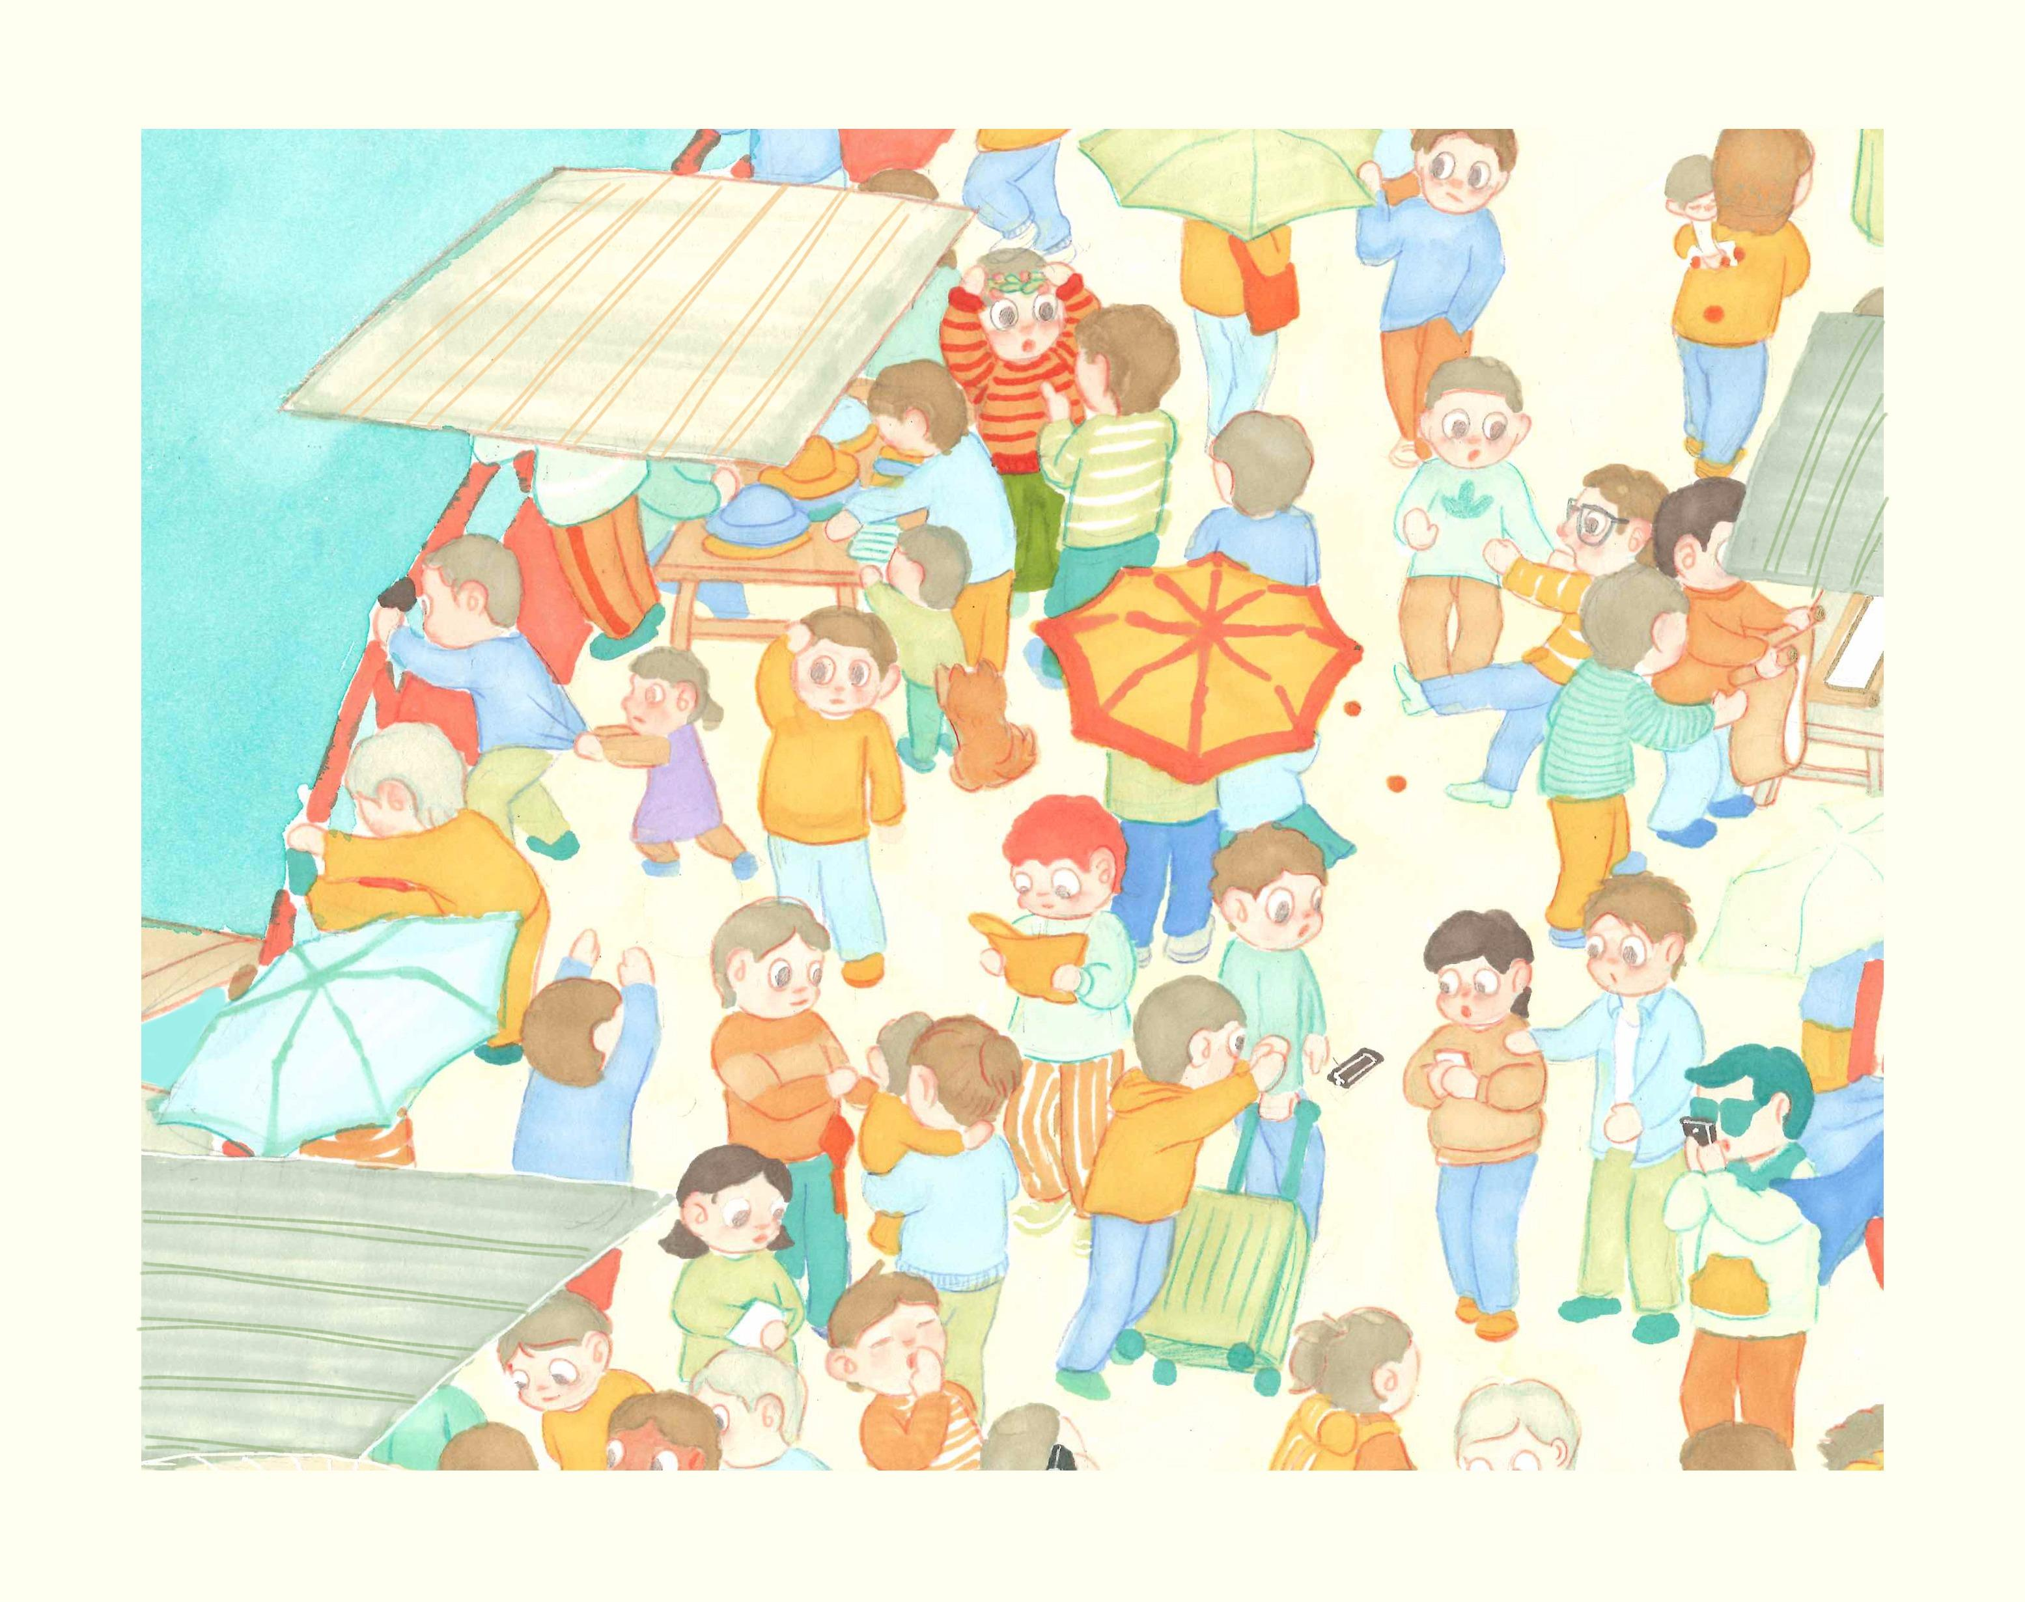
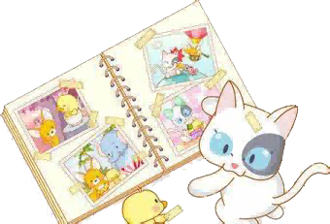
语言点
Language Point
假期所有的旅游景点都是人山人海，就算能买上车票，也玩儿不好，倒不如在家清静清静看看书，听听音乐。
倒不如
表示在多方面比较之后选择其一。常与“与其”搭配使用
东西不是你的就不要去争夺。就是争来，也守不住。倒不如付出一分努力，得到一分收获，过平稳和顺的日子。
翻开相册，我不禁肃然起敬，与其说这是一本相册，倒不如说这是他大半生的历史。

Slide 32
练一练
A．与其说大海是一个安静的少女，
Practise
B．与其天天为钱财奔忙，
C．你有时间去批评人家，
______ 倒不如过清贫日子。
B
我渐渐开始明白，要想找出人家的漏洞太容易了，难的是建设一个新的东西出来。 ______ 倒不如好好琢磨自己能建设什么。
C
A
走向大洋深处，我才发现， ____ 倒不如说是一只凶猛的怪兽。在看似平静的海面下，时时充满着凶险、恐怖，充满着数不清的暗礁、险滩。

Slide 33
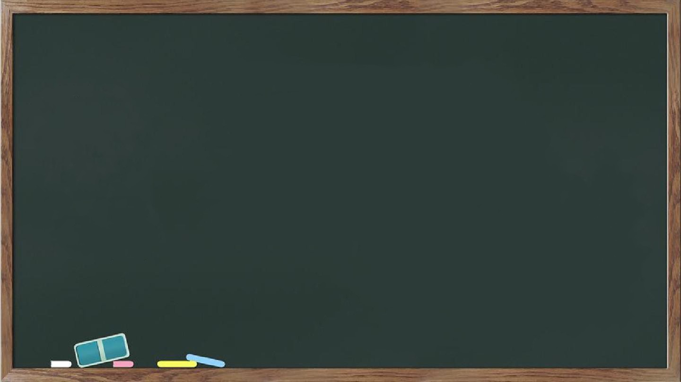

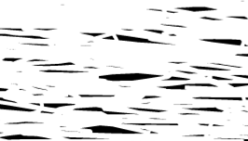
作业
Homework
作业
用下列词语造句：
外表：
工艺品：
别致：
废寝忘食：
跟随：
责怪：

Slide 34
《HSK标准教程6--第二十课》
HSK Standard Course 6 Lesson 20
第20课 金鸡窝
Lesson 20
The golden henhouse
Part 2

Slide 35
热身
Warm-up
想一想，下列词语之间有什么联系
得 | 得知、得到、得分、得力、得空、得救、得胜、得闲、难得、取得、获得、赢得、求之不得、一举两得
远 | 久远、长远、深远、遥远、永远、远古、远见、源远流长、为期不远
金 | 金子、金矿、金块、金条、黄金、纯金、金钱、美金、资金、礼金、租金、押金、奖金、现金、金融
壮 | 身强力壮、壮大、壮实、粗壮、健壮、精装、少壮、壮年、茁壮、兵强马壮

Slide 36
生词
New Word
zá
砸
v. to pound, to crush,
to tamp
xī ɡài
膝盖
n. knee
zhī
枝
n. branch, twig
ɡuǎi zhànɡ
拐杖
n. crutch, walking stick
快躲起来，山上的石头砸下来了。
树枝十分茂密，仅有几缕阳光透了过来。
这棵树的枝叶很茂密。
年纪大的人离不开拐杖。

Slide 37
生词
New Word
zhǔ
拄
v. to lean on
(a stick, etc.)
qué
瘸
v.to limp,to be lame
wā jué
挖掘
v. to excavate,
to unearth
他不喜欢拄拐杖。
因为车祸，他瘸了一条腿。
真相都是需要人去挖掘的。

Slide 38
练一练
Practise
zá
xī ɡài
zhī
砸
v. to pound, to crush,to tamp
膝盖
n. knee
枝
n. branch, twig
ɡuǎi zhànɡ
zhǔ
qué
wā jué
拐杖
n. crutch, walking stick
拄
v. to lean on
(a stick, etc.)
瘸
v.to limp,to be lame
挖掘
v. to excavate,
to unearth

Slide 39
语言点
Language Point
将近下午四点时，下了一场大雨。
将近
天将近黑了，他怎么还不回来？
将近+时间词语/动词/形容词，表示时间上接近
这本书将近十万字，不过我一天就看完了。
共同点
将近+数量短语，表示数量上快要达到
将近/将要毕业时，他还没找到工作。
将要
都是副词，都可以表示快要到某个时间了
下月三号学校将要举办毕业典礼。
如果这次不成功，下次将要困难得多。
将要+动词/动词短语/形容词（极少情况），表示不久就要发生某事或产生变化

Slide 40
练一练
将近
将要
Practise
想到今后 ______ 在这所名牌大学学习，我心中激动极了。
将要
中国有______ 四千年的有文字记载的历史。
将近
他每天都学习到 ______ 半夜，真令人佩服。
将近
如果经济状况不改善，不少工人 ______ 面临失业。
将要

Slide 41
生词
New Word
kēnɡ
坑
n. pit, hole, hollow
fā yán
发炎
v. to be inflamed
jiǎo xìnɡ
侥幸
adj. lucky, by luck
zǎ
咋
pron. what, how, why
走路小心点，别掉到坑里。
受伤之后不进行包扎伤口就会发炎。
咋了，为什么还没吃饭？
他这次能够通过考试完全是侥幸。

Slide 42
生词
New Word
zī wèi
滋味
n. taste, flavor
fénɡ
逢
v. to meet, to come across
dé bù chánɡ shī
得不偿失
the loss outweighs the gain
恋爱的滋味非常甜蜜。
逢十一、五一，车票就很难买。
用身体去换取成功是得不偿失的。

Slide 43
练一练
Practise
kēnɡ
fā yán
zǎ
坑
n. pit, hole, hollow
发炎
v. to be inflamed
咋
pron.what, how, why
jiǎo xìnɡ
zī wèi
fénɡ
dé bù chánɡ shī
侥幸
adj. lucky, by luck
滋味
n. taste, flavor
逢
v. to meet,
to come across
得不偿失
the loss outweighs the gain

Slide 44
生词拓展
New Word Expansion
每逢-相逢-千载难逢-久别重逢-逢山开路
逢
每逢佳节，这里就会举行游园联欢，人们载歌
载舞，十分热闹。
"两军相逢，勇者胜"，勇敢是战胜强敌的法宝。

Slide 45
练一练
Practise
勤俭 将近 祖父 富裕 废寝忘食
我的________在________三十岁时才找到第一份工作，他很珍惜这个机会，每天__________地工作。加上祖母很________，家里的日子渐渐________起来。
祖父
将近
废寝忘食
勤俭
富裕

Slide 46
生词
New Word
nìnɡ kěn
宁肯
adv. would rather
ɡào jiè
告诫
v. to warn, to caution,
to admonish
yù wànɡ
欲望
n. desire, lust
tān lán
贪婪
adj. greedy
邱少云宁肯被火烧，也不暴露自己。
爷爷总是告诫我们不要太贪玩。
每个人的欲望都是无穷无尽的。
贪婪的人不快乐。

Slide 47
生词
New Word
zhēnɡ duó
争夺
v. to struggle for,
to vie for
tān wū
贪污
v.corruption,
embezzlement
huì lù
贿赂
v.to bribe
bù zé-shǒu duàn
不择有段
by fair means or foul,
by any kind of means
每个国家都站在自己的利益上争夺领土。
局长就是因为贪污才被检察机关逮捕了。
他一直在贿赂领导。
有些人为了达到目的经常不择手段。

Slide 48
练一练
Practise
nìnɡ kěn
ɡào jiè
yù wànɡ
tān lán
宁肯
adv. would rather
告诫
v. to warn, to caution,
to admonish
欲望
n. desire, lust
贪婪
adj. greedy

Slide 49
练一练
Practise
zhēnɡ duó
tān wū
huì lù
bù zé-shǒu duàn
争夺
v. to struggle for,
to vie for
贪污
v.corruption,
embezzlement
贿赂
v.to bribe
不择手段
by fair means or foul,
by any kind of means

Slide 50
生词拓展
New Word Expansion
受贿-行贿-贿赂-贿选
贿
国家工作人员在经济往来中，违反国家规定，收受各
种名义的回扣、手续费归个人所有的，以受贿论处。
介绍贿赂罪是指在行贿人和受贿人之间进行沟通、撮合，使行贿、受贿行为得以实现的行为。

Slide 51
练一练
Practise
坑 瘸 膝盖 扎 侥幸
上周的一个晚上，我骑着自行车回家，不小心掉进了一个大______，爬起来一看，原来是附近种树的人挖的。______摔破了，手也被______破了，鲜血直流，还算______，骨头没事。我只好推着自行车一______一拐地走回了家。
坑
膝盖
扎
侥幸
瘸

Slide 52
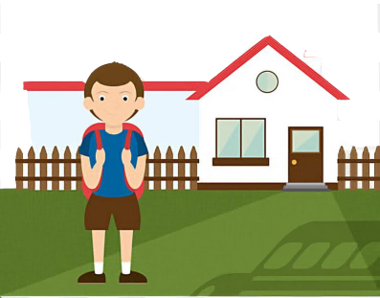
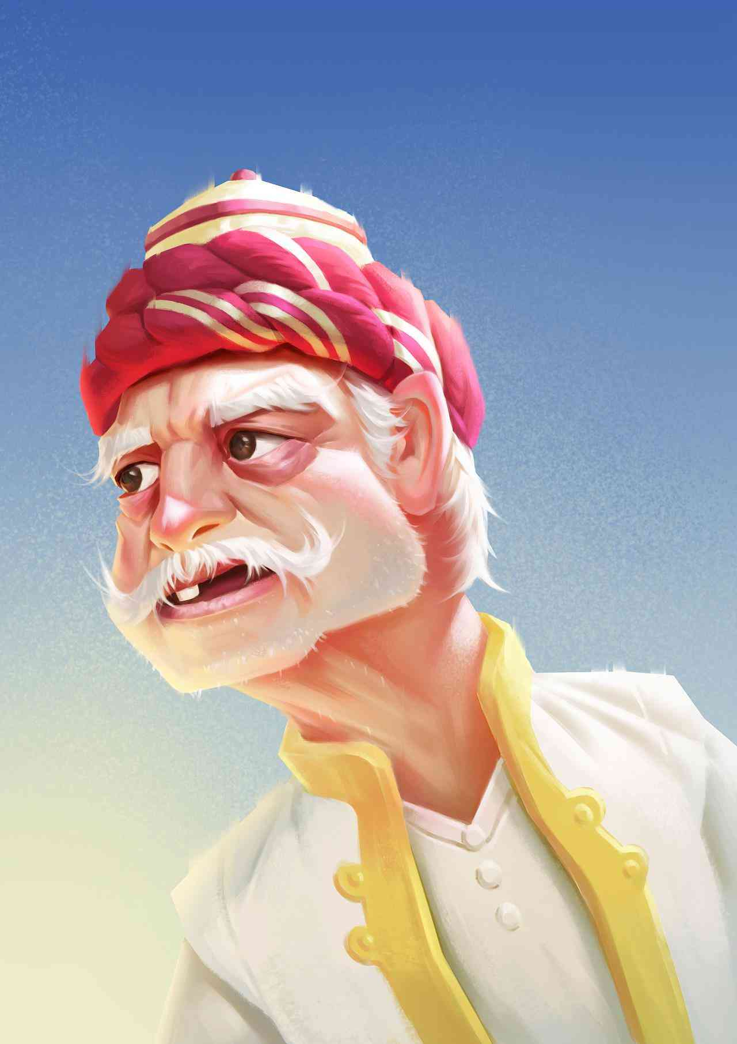


生词
New Word
pō
颇
adv. quite, rather
在当地这个老头颇具盛名。

Slide 53

生词
New Word
fēn mínɡ
分 明
adv.clearly,plainly
这分明就是在合伙欺骗消费者。

Slide 54

生词
New Word
yǐn bì
隐蔽
v.to conceal,to hide
解放军们隐蔽在雪地中等待指令。

Slide 55
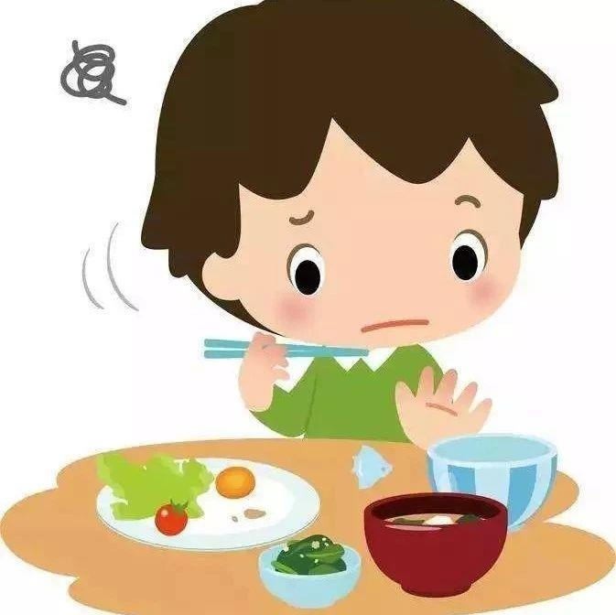
生词
New Word
zhā
扎
v.to plunge into,to dive into
天气热的时候我喜欢把头发扎起来。

Slide 56
生词
New Word
zhuān
砖
n. brick
农村的房子都是用砖砌成的。

Slide 57
生词
New Word
jiǎn
拣
v.to pick,to pick up
小孩子一吃起饭来就东挑西拣。

Slide 58
生词
New Word
piě
撇
v.to throw,to fling,to cast
那个男人撇下了自己的妻儿不管不问。

Slide 59
练一练
Practise
pō
fēn mínɡ
yǐn bì
颇
adv. quite, rather
分明
adv.clearly,plainly
隐蔽
v.to conceal,to hide
zhā
zhuān
jiǎn
piě
扎
v.to plunge into,to dive into
砖
n. brick
拣
v.to pick,to pick up
撇
v.to throw,
to fling,to cast

Slide 60
生词拓展
New Word Expansion
屏蔽-掩蔽-隐蔽-遮蔽-浮云蔽日-一言以蔽之
蔽
在之后的很多年里，他一直拒绝接受任何采访，屏
蔽了传媒界。
在村寨东边的一座小山头上，密密的树林掩蔽着很多帐篷。

Slide 61
作业
Homework
作业
模仿例子，写出更多的词语
例：欲望：愿望 希望 失望 盼望
富裕：___________________
隐蔽：___________________
贪婪：___________________
争夺：___________________

Slide 62
《HSK标准教程6--第二十课》
HSK Standard Course 6 Lesson 20
第20课 金鸡窝
Lesson 20
The golden henhouse
Part 3

Slide 63

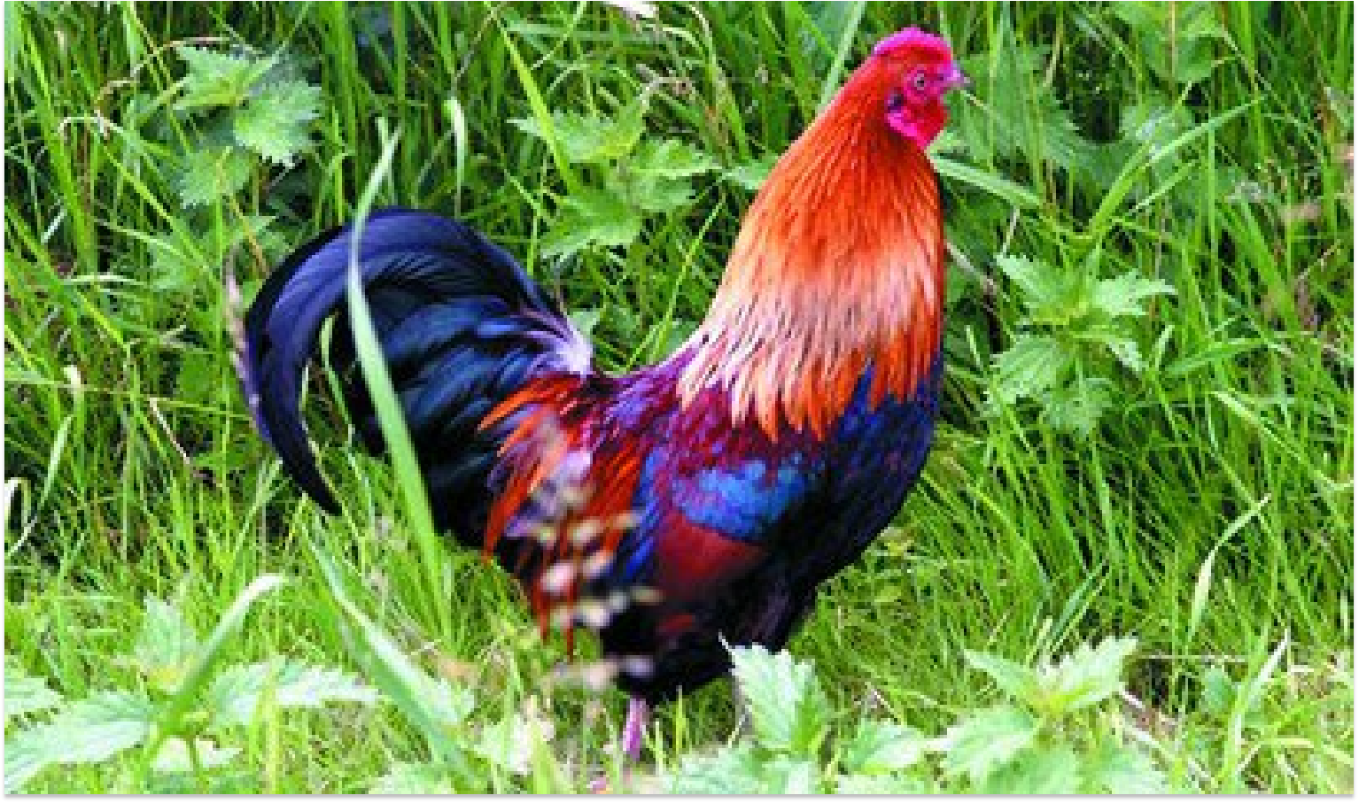

热身
Warm up
你们老家养鸡吗？

Slide 64

课文 1
Text 1
听课文，判断下列句子正误：
金鸡窝是真的鸡窝。
老人说不能坐在金鸡窝上。
三祖爷因为贪婪受到了惩罚。

Slide 65
课文 1
Text 1
姥姥住的村东池塘畔有一块椭圆形的大石头。那石头中间凹陷，像个鸡窝，村里人叫它金鸡窝。
金鸡窝外表有些古怪，红色的石头，上面镶嵌着些不同色彩、不同形状、或坚硬或不十分坚硬的小石头，像件工艺品，很是美观别致。
我们小时候都喜欢坐在石头上，把脚浸泡在水里。老人们见了，就会责怪：“嗨，坐在金鸡窝上，想干吗呀！”我被说得糊涂，就去问姥姥，这才得知那个久远的传说。
请用重点词语复述故事：畔、椭圆、窝、外表、镶嵌、工艺品、美观、别致、浸泡、责怪、嗨

Slide 66
课文 1
Text 1
姥爷祖父的祖父宋家有几兄弟，大家起早贪黑，废寝忘食，勤劳加勤俭，日子过得还算富裕。
农历年将近，宋家三祖爷早下了地，突然看到了一窝小鸡。那小鸡仿佛刚出窝没几天，况且是乌黑乌黑的身子，可爱极了，跟随着母鸡，四处寻觅，像是在找食。
请用重点词语复述故事：废寝忘食、勤俭、富裕、农历、将近、况且、乌黑、跟随、寻觅、

Slide 67
课文 1
Text 1
三祖爷颇感诧异，大冬天的，这里离村子又远，分明不该有这么小的鸡仔呀！三祖爷去捉小鸡，小鸡想隐蔽自己，跑着往干草丛里扎。三祖爷顺手拣起一块砖撇过去，一下砸中了一只小鸡。小鸡就地打了个滚，瞬间变成了一块金子。这时候，老母鸡急了，跳起来在三祖爷膝盖下边就是一口，三祖爷疼的要命，哼哼着，路也走不动了，只好拣个树枝当拐杖拄着，一瘸一拐地回了家。
请用重点词语复述故事：颇、分明、隐蔽、扎、砖、拣、撇、砸、膝盖、枝、拐杖、拄、瘸

Slide 68
课文 1
Text 1
回到家，三祖爷把事情跟家里人一说，大家赶到地里，可怎么也找不着那窝鸡。大家开始在附近挖掘，挖了个大坑，结果还是没有看到鸡，只是挖出了那块像鸡窝一样的大石头。他们把那石头抬回村里，因为形状不规则，派不上什么用场，最后就扔在了池塘边。
三祖爷受伤的腿一直发炎，疼得下不了床。一个身强力壮的小伙子，咋能光躺在床上呢？三祖爷只好用那金子换了钱去看病。还算侥幸，金子换来的钱用完了，三祖爷的腿也好了。三祖爷尝到了久病不愈的滋味，后来逢人就说，真是得不偿失，早知道这样，宁肯当初不搭理那窝小鸡。
请用重点词语复述故事：挖掘、坑、发炎、咋、侥幸、滋味、逢、得不偿失、宁肯

Slide 69
课文 1
Text 1
三祖爷的故事告诫后人，做人不要欲望太多，不要贪婪。东西不是你的就不要去争夺，就是争来，也守不住。倒不如付出一分努力，得到一分收获，过平稳和顺的日子。
后来，三祖爷的故事传了一代又一代，宋家的子孙也有做了官的，但没有人敢贪污、贿赂、不择手段，因为他们心里都有一个“金鸡窝”。
请用重点词语复述故事：告诫、欲望、贪婪、争夺、贪污、贿赂、不择手段

Slide 70
练一练
Practise
根据提示，简述课文主要内容
姥姥村里的人把什么成为“金鸡窝”？描述一下金鸡窝的样子 |  | 1. 大石头、凹陷、鸟窝 2. 古怪、红色、镶嵌……小石头、像……、美观别致
讲述一下那个久远的传说 | 背景 | 宋家几兄弟、起早贪黑、废寝忘食、勤劳节俭、日子富裕
 | 时间 | 农历年将近
 | 人物 | 宋家三祖爷
 | 事情经过 | 1. 发现一窝小鸡 2. 捉小鸡，小鸡变金子 3. 三祖爷受伤 4. 再次找小鸡，没找到，发现大石头 5. 三祖爷治疗受伤的腿
这个故事给我们的启发 |  | 不要欲望太多，不要贪婪

Slide 71
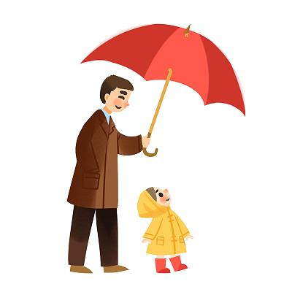
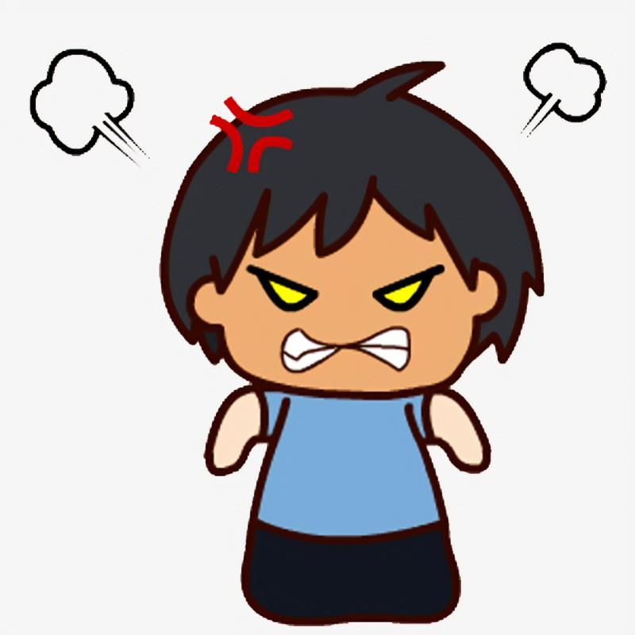

练一练
Practise
给括号里的词选择适当的位置
大
A 晴天，B 你出门时 C 干吗要 D 带把雨伞呢？
A
倒
与其 A 一个人生气，B 不如 C 找个朋友 D 说出来更好。
B
A 父亲年龄大了， B 身体也不好，C 我不放心 D 他一个人去旅行。
况且
B

Slide 72
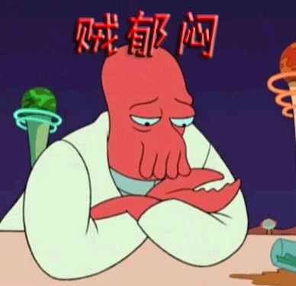
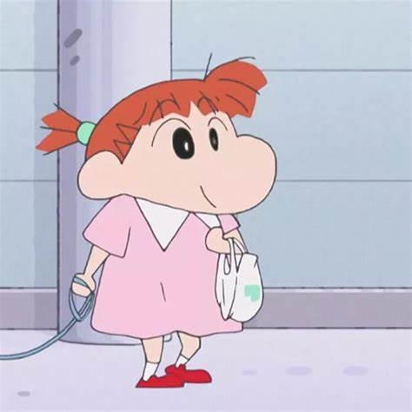
练一练
Practise
给括号里的词选择适当的位置
宁肯
他 A 自己吃点儿亏，B 也不愿
C 让朋友 D 吃亏。
A
分明
他A朝你这个方向B走来的，C 你怎么D 没看见他呢？
A

Slide 73
作业
Homework
作业
这篇课文告诉我们这样一个道理“做人不要欲望太多，不要贪婪。东西不是你的就不要去争夺，就是争来，也守不住。倒不如付出一分努力，得到一分收获。”在你们国家也有这样的传说或故事吗？请参照练习5讲一个类似的故事，可以从故事发生的时间、地点、背景、事情经过、给人的启发等几方面来讲述，请以“争来的东西守不住”为题，字数不少于400字。

Slide 74
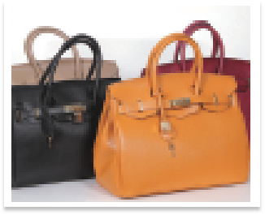
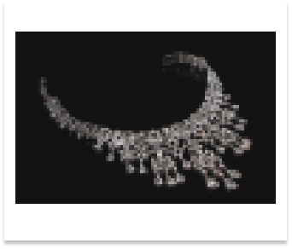
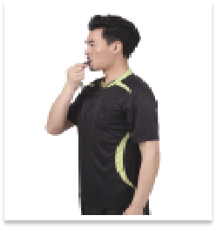
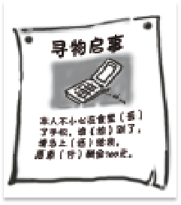
扩展 2
Extension 2
看图片，熟悉下列名词
图片 | 词语及例句 | 图片 | 词语及例句
 | 皮革 皮革包 他在皮革厂工作。 |  | 钻石 一颗钻石 这件首饰非常昂贵，上面镶满了钻石。
 | 哨 吹哨 足球场上裁判员吹哨的动作很帅。 |  | 启事 寻物启事 墙上贴着一张寻物启事。

Slide 75
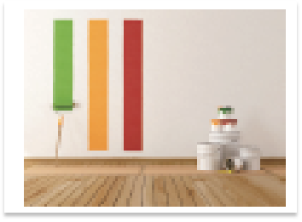
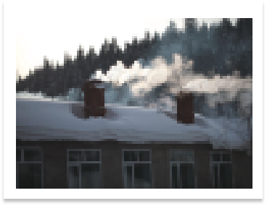
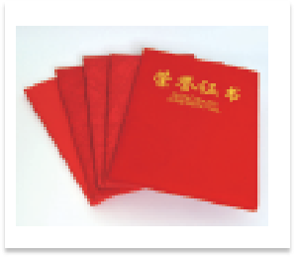
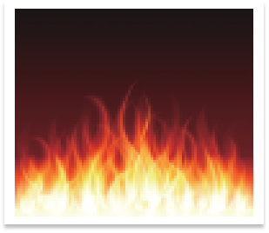
扩展 2
Extension 2
图片 | 词语及例句 | 图片 | 词语及例句
 | 油漆 刷油漆 用油漆刷墙。 |  | 炊烟 傍晚时，村子里家家升起了炊烟。
 | 证书 荣誉证书 上学期间他获得了不少荣誉证书。 |  | 火焰 一团火焰 红色的火焰让人感觉温暖。

Slide 76




《HSK标准教程6--第二十课》
HSK Standard Course 6 Lesson20
再见 Bye
再见

